Slide 1
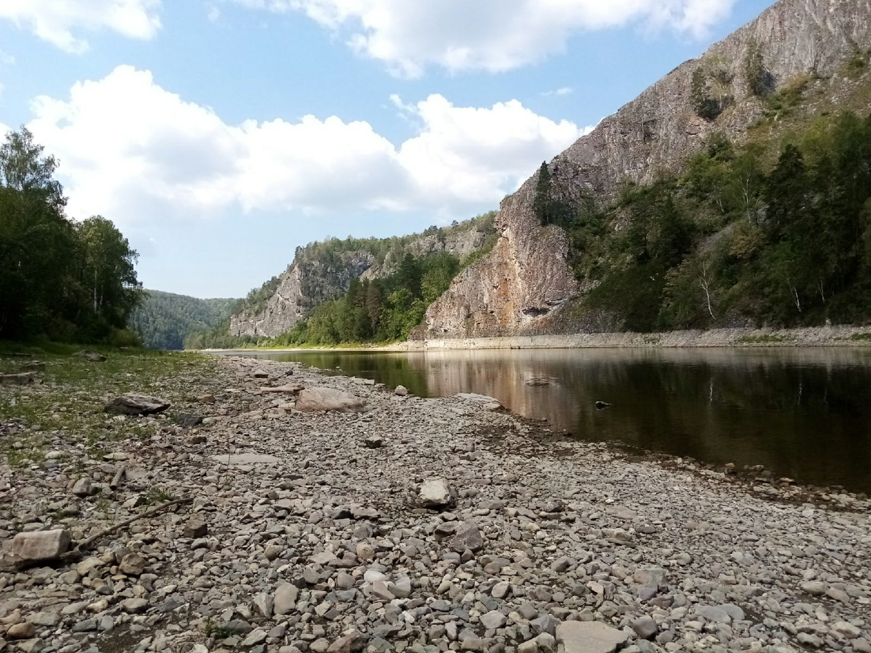
Летняя учебная практика
Практика глазами студента
Дальняя практика, какая она?
Веселье и трудности
Зеленина Марина, 3 курс, бакалавриат,
направление подготовки «Экология и природопользование»

Slide 2
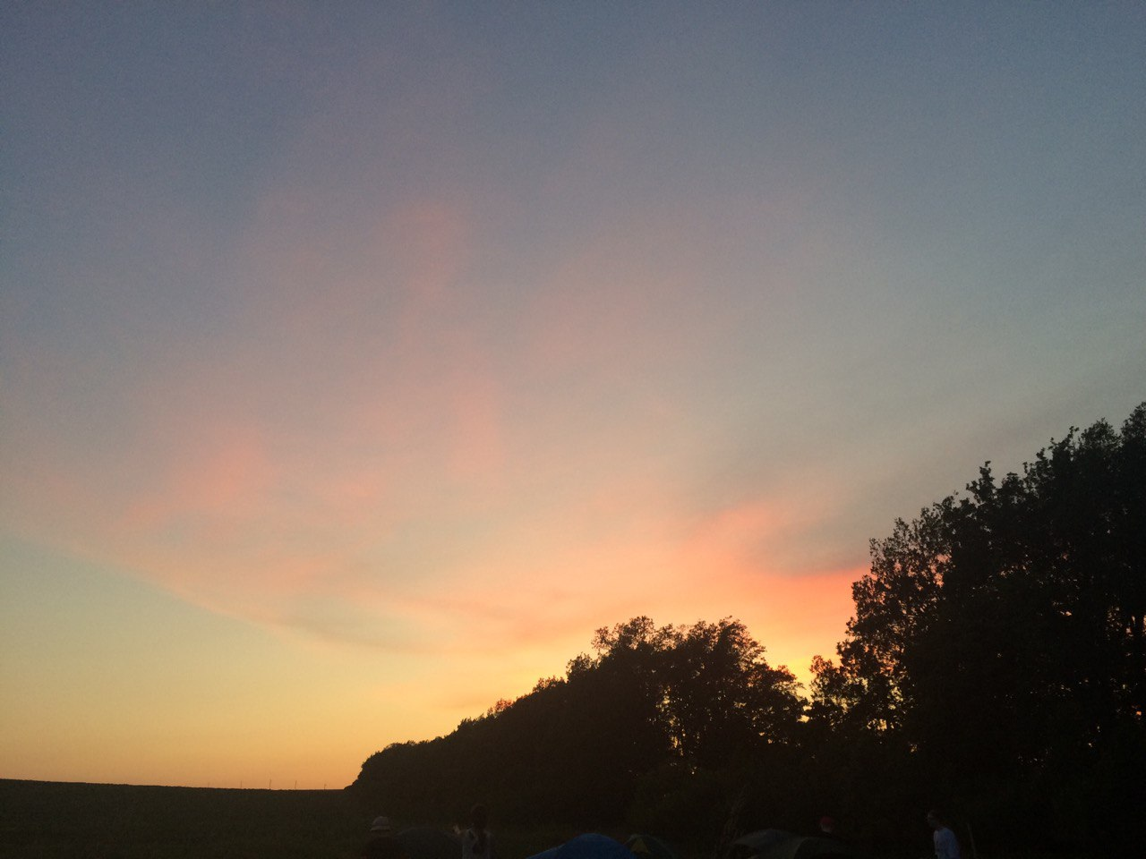
Дальняя практика – это всегда не простое испытание для студента.
Выездная практика берет свое начало намного раньше чем сама поездка, и началась она с распределения ролей (зав.хоз., бухгалтер, медик, блогер, видеооператор) и закупки большого количества продуктов.
После всех подготовительных работ в назначенный день – 21 июня, мы отправились на автобусе в нескольконедельный путь.
Останавливались несколько раз в день и каждый вечер искали удобные места для ночевок в палатках.
Сами готовили и следили за тем, что бы продуктов было достаточно.
Узнавали новое и наслаждались красотой природы.
Невероятные эмоции и командная работа вне зоны комфорта – вот что такое дальная практика.

Slide 3
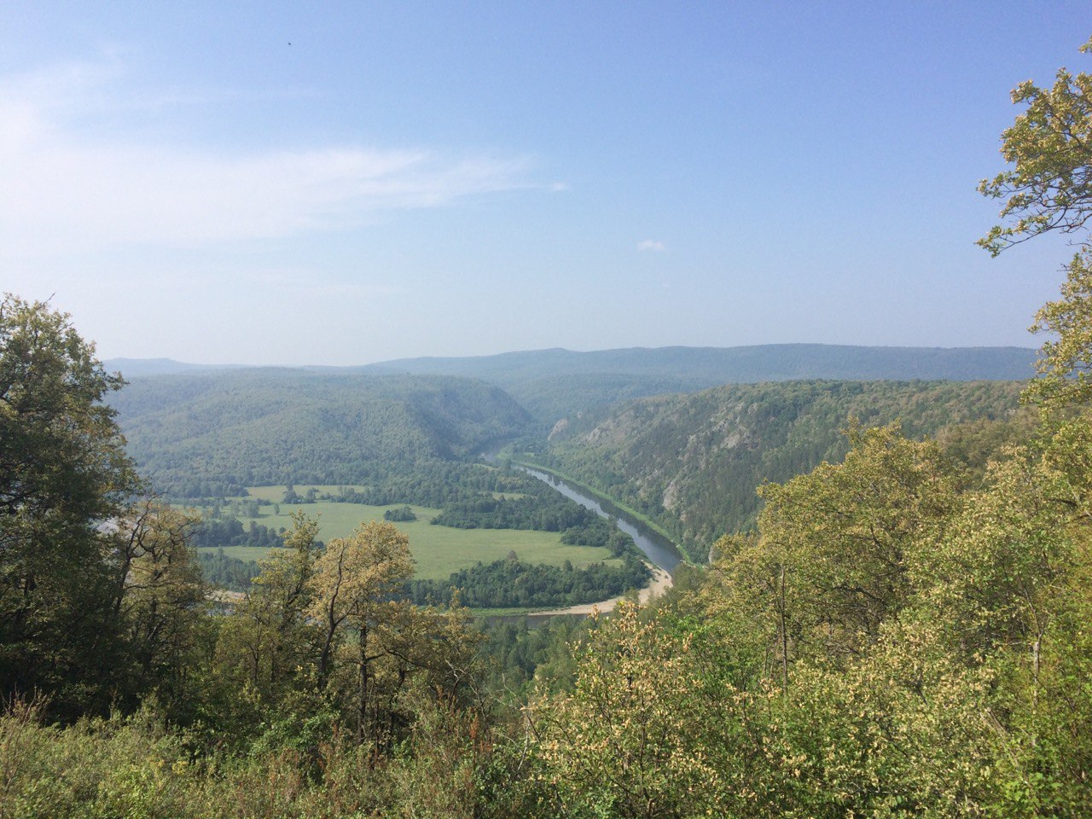
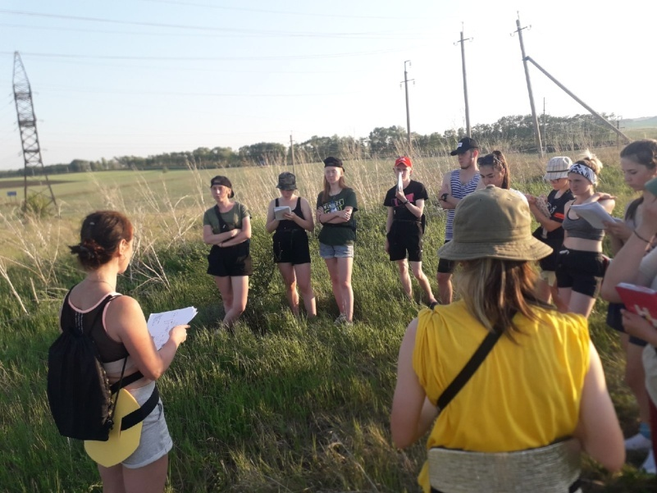
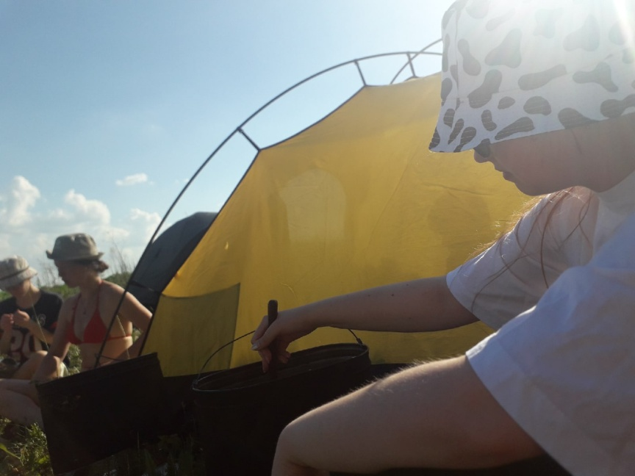
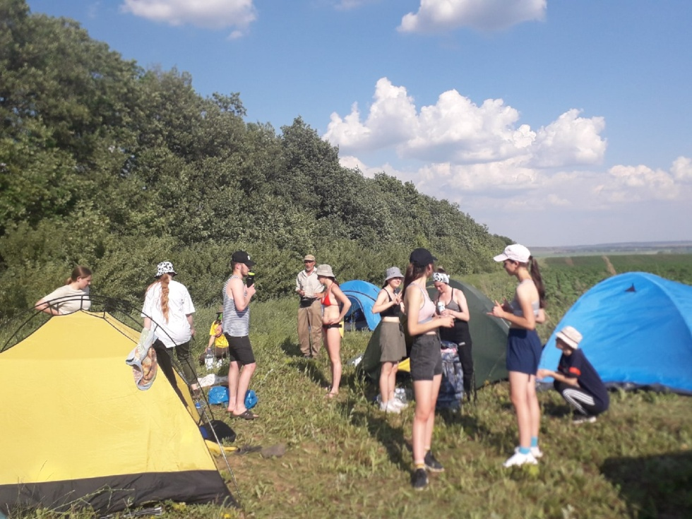
Каждая остановка сопровождалась лекциями преподавателей, подготовленными заранее докладами студентов или же посещением музея.
Так в первые сутки пути мы пересекли Татарстан, разбивали лагерь в паре километров от УПН, а на следующий день посетили музей в Лениногорске.

Slide 4
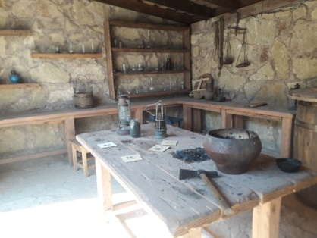
Битумный завод на горе Шугур.
"Здесь при благоприятных условиях может быть открыт нефтяной район мирового значения." ~ Губкин И.М. Татарстан долгое время отставал в нефтедобыче. Первое нефтеразведочная станция была открыта в 1941г. Первая скважена нефтедобычи была пробурена в 1945г в Шунгуре. Вторая - Бавлинское месторождение в 1946г. Третья - Ромашкинское месторождение в 1948г. Именно здесь был изобретен и внерден метод внутриконтурного заводнения пласта. На Шугурском месторождении стоит завод по производству битума. На нем использовали специальные бумажные мешки. Эти четырехслойные нефтебитумные тары выдерживают температуру до 350°, но при 350° бумага синеет и лопается, а всё вокруг загорается. Самый качественный битум выпускалм именно на этом заводе. Из него делали самый качественный асфальт. Битумный завод был построен из местого камня, яичных желтков и скорлупы.

Slide 5
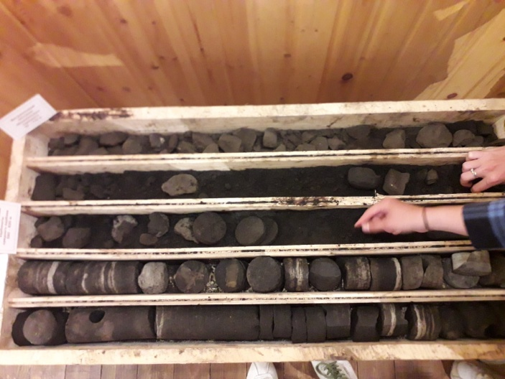
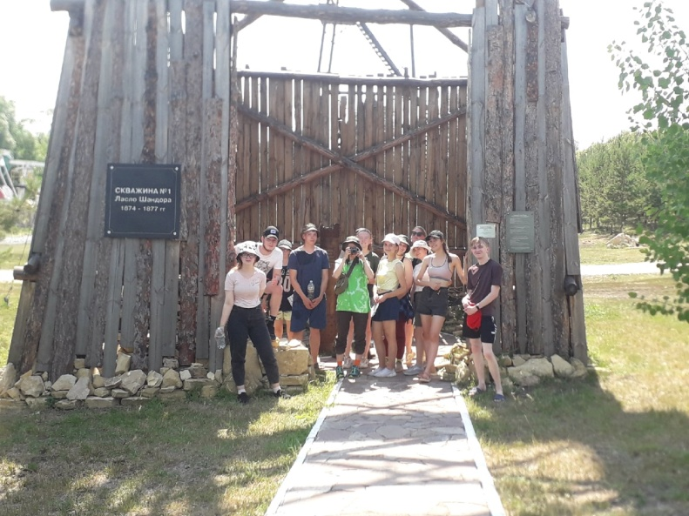

Slide 6
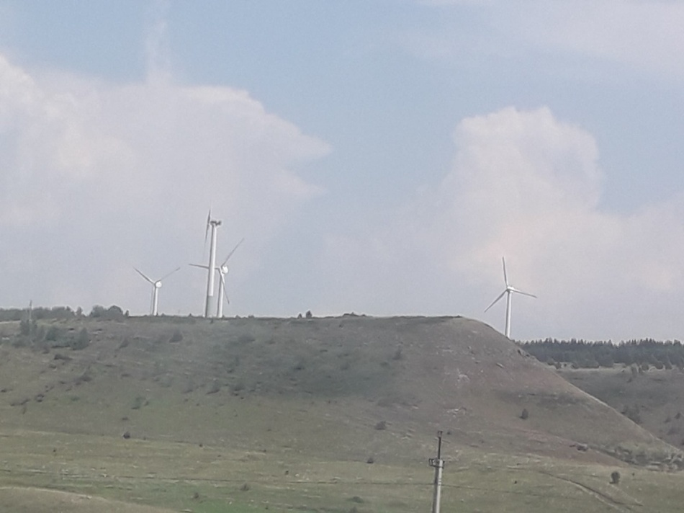
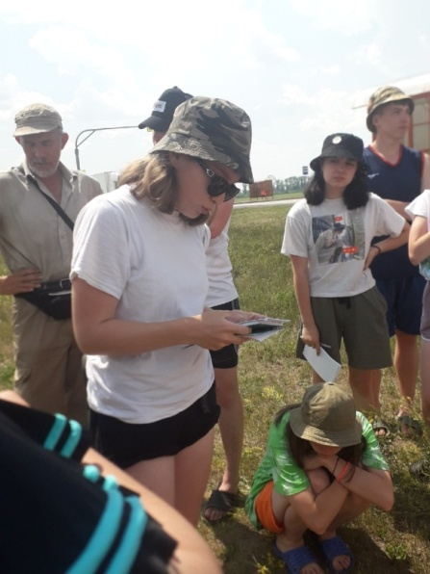
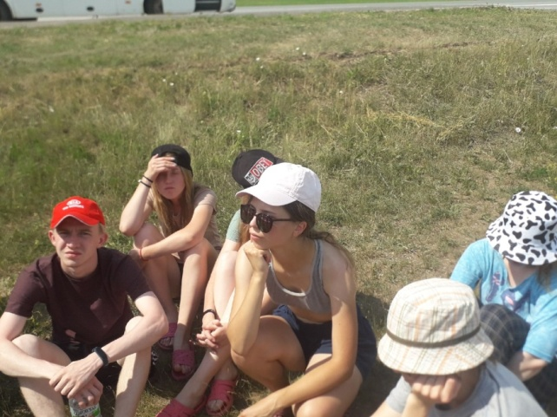
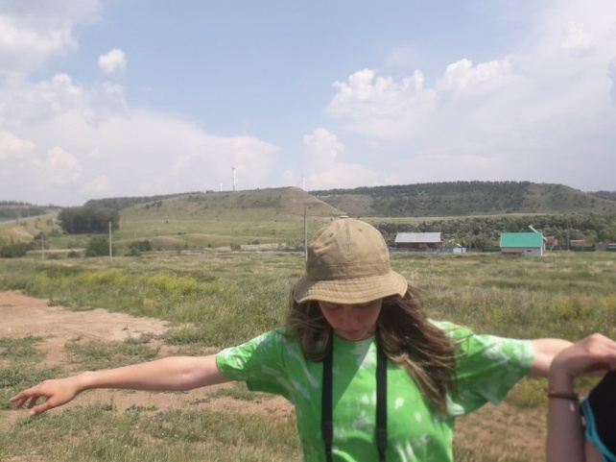
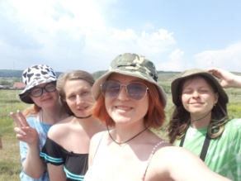
На следующий день мы остановились около ВЭС, одна из одногруппниц- Дарья, ознакомила нас с работой электростанции. Ветряная электростанция Тюпкильды была построена ОАО "Башкирэнерго", открыта в 2001 году. Состоит из трех ветроагрегатов немецкого производства, общей мощностью 1,65 МВт. Раньше ветрогенераторов было четыре, но в 2017 году произошло возгорание. Пожар самоликвидировался. Ветрогенератор выведен из эксплуатации, но все еще находится на территории ветропарка "Тюпкильды" (на фотографии он ближе всего к нам). На ветрогенераторы с двумя-тремя лопостями идет очень сильная нагрузка от воздействия центробежной силы. Лопости таких ветряков способны крутиться со скоростью пули! Ветропарк "Тюпкильды" расположен около деревни Тюпкильды Туймазинского района Республики Башкортостан, РФ.

Slide 7
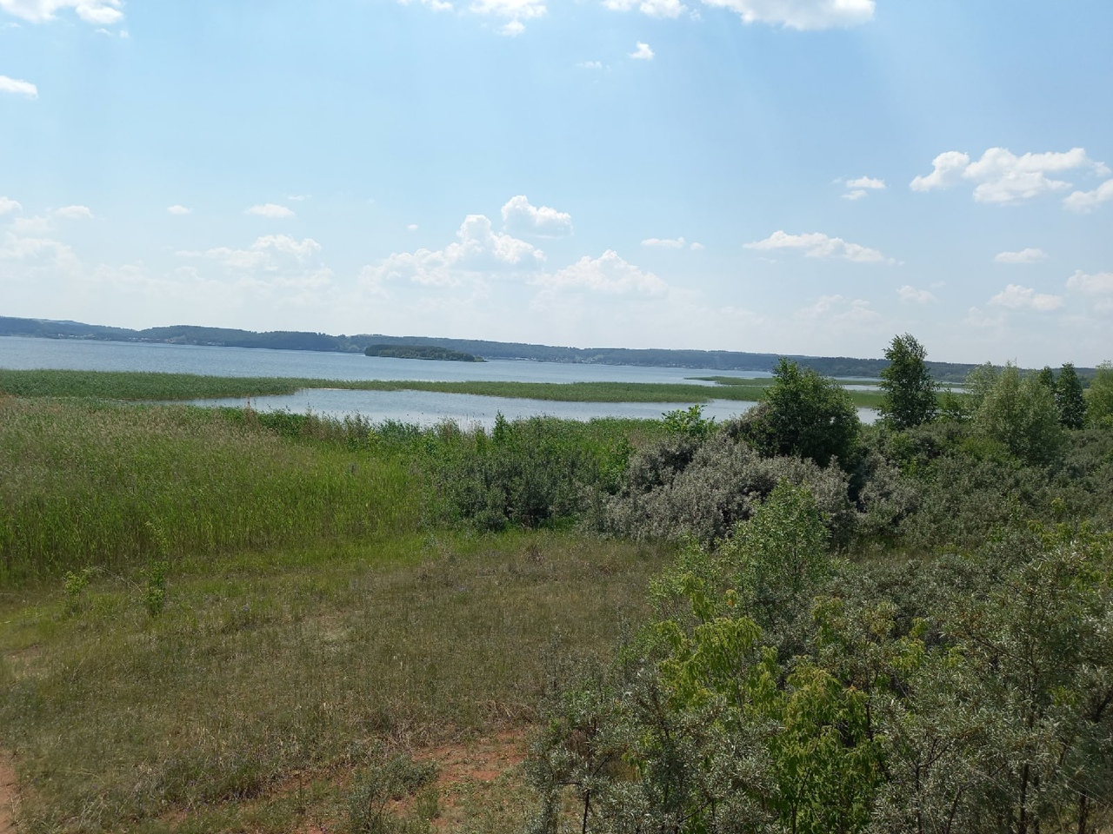
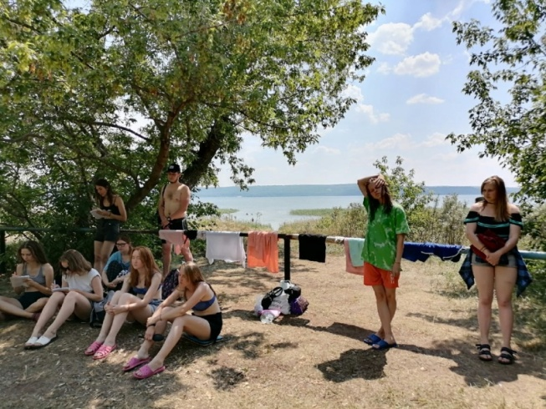
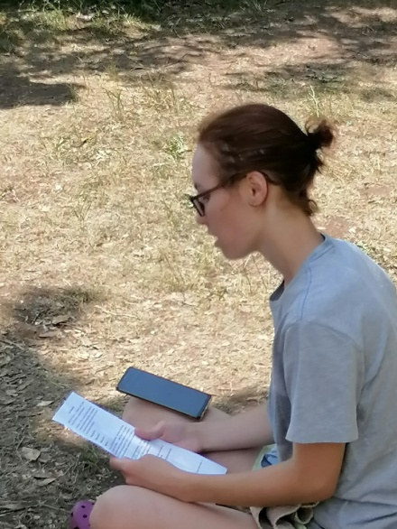
Озеро Кандрыкуль по праву зовется жемчужиной Республики Башкортостан. Вода озера невероятно чистая и прозрачная, мы даже видели рыбок, а дно состоит из камней и песка. Оно является центральным объектом природного парка Кандры-Куль и имеет карстово-провальное происхождение. С трех сторон оно ограничено горами, которые образуют неповторимый пейзаж. Площадь озера Кандрыкуль целых 15,6 квадратных километров, в 1 километре от берега в северо-западной части озера есть остров, покрытый лесами и полями. Его площадь равно 4,5 га.

Slide 8
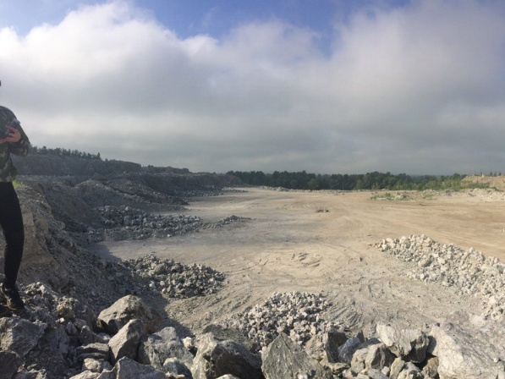
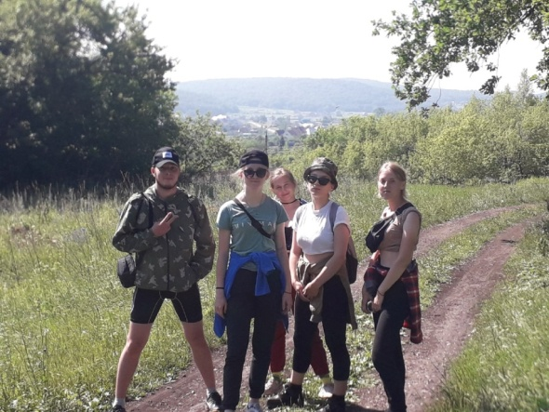
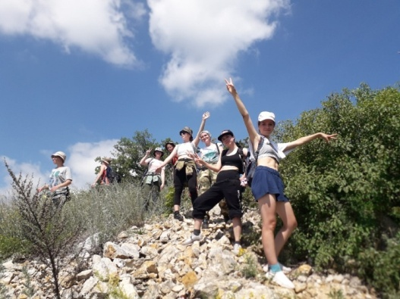
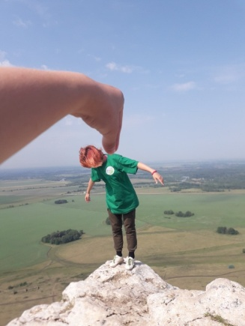
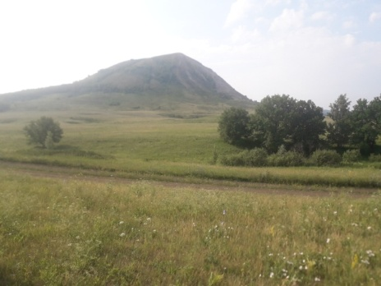
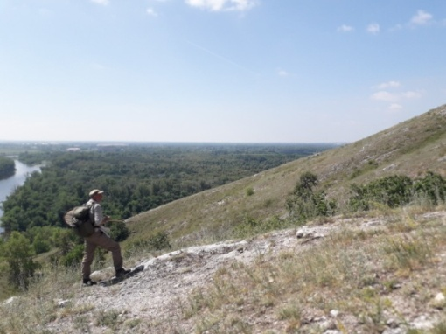
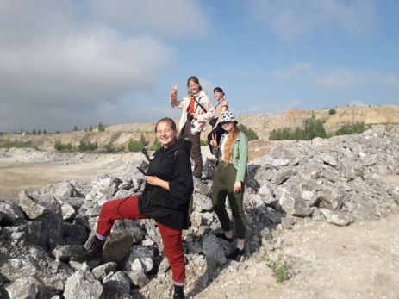
Горы Шиханы находятся в Башкирском Предуралье. Они образовались более 260 миллионов лет назад. Тогда на этом месте было теплое море, а Шиханы были коралловыми рифами. Они состояли из четырех гор: • Таротау • Шахтау • Юрактау • Куштау Шахтау в настоящее время разработан до карьера.

Slide 9
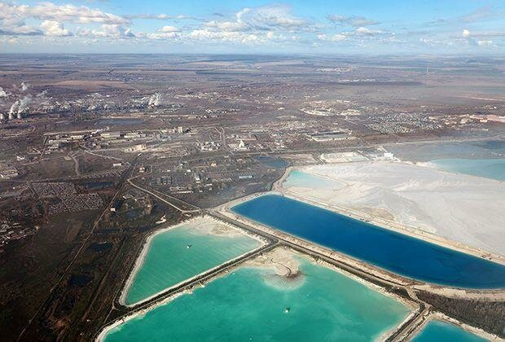
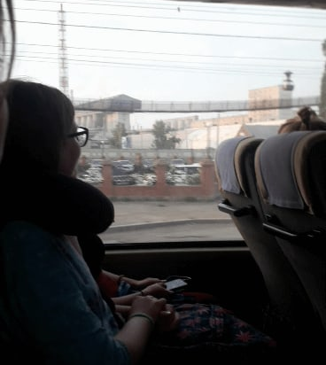
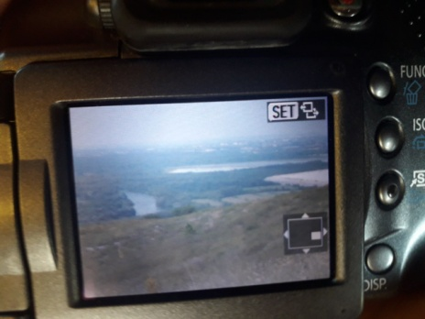
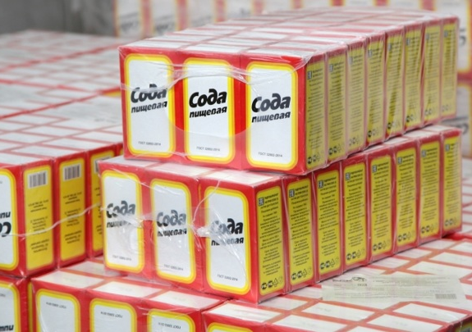
АО "Башкиская содовая компания", это крупнейший производитель соды в России и Европе. Для производства используется метод Сольве. Суть метода состоит в • насыщении природных соляных растворов аммиаком и углекислым газом; • переработке получающегося осадка на кальцинированную соду путем прокаливания. В процессе производства образуются жилкие отходы -дистиллерная жидкость - раствор соли с примесью гипса и извести. Для его фильтрации возле заводов строят специальнын накопители (в простонародье "Белые моря").

Slide 10
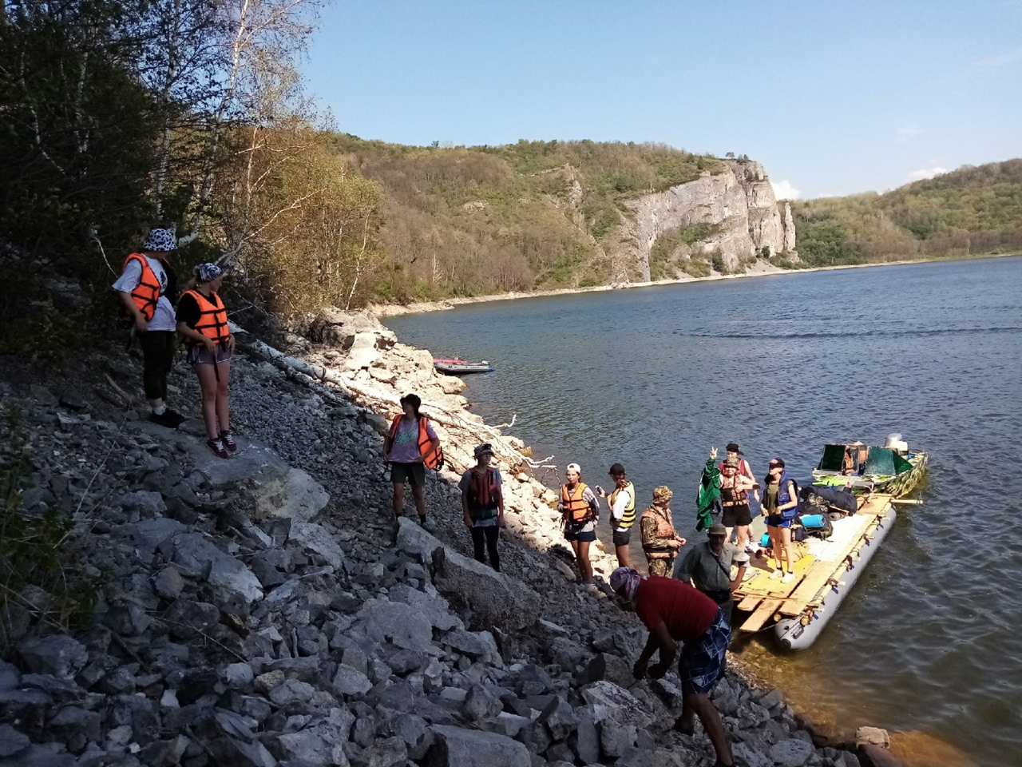
Национальный парк "Башкирия", образован в 1986г, расположен в юго-востояной части Башкирии. Площадь парка составляет 83,2 тысячи га, в том числе 2,5 тысячи га -акватория Нугушского водохранилища.

Slide 11
На территории национального парка "Башкирия" расположены несколько памятников природы. Из них мы посетили: • Скала трех вождей. Расположена вблизи села Мраково, Кутарчинского района. Она получила название благодаря огромному портрету трех выдаюшихся вождей - Карла Маркса, Фридриха Энгельса и Владимира Ильича Ленина. Этот рисунок был выполнен охрой и создан супружеской парой студентов Татьяной и Булатом Карамовыми в качестве дипломной работы. К сожалению, два из трех портретов выцвели, и сейчас видно лишь Ленина. • Пещера Муйнак-Таш (Театральная). По легенде Муйнак - кличка охотничьей собаки, которая однажды погналась за оленем и сорвалась в реку. Пещера невероятно большая и все еще не до конца изучена.

Slide 12
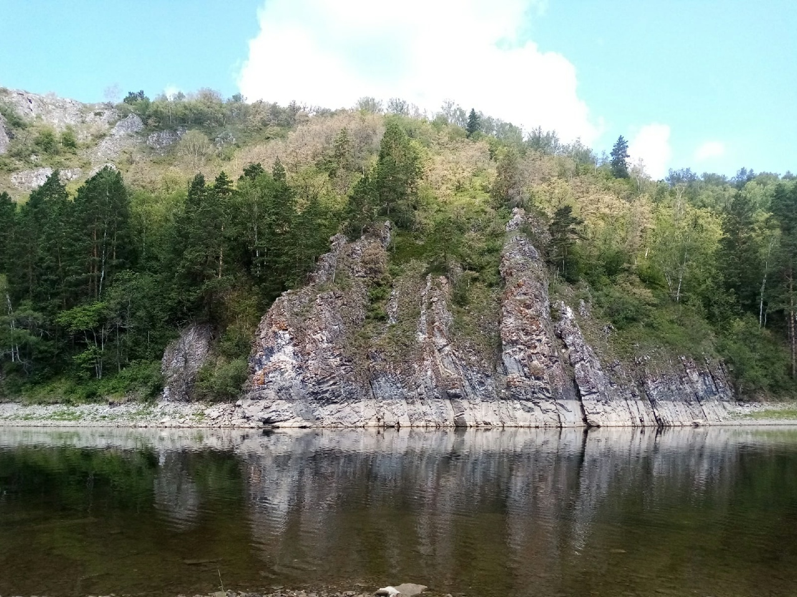
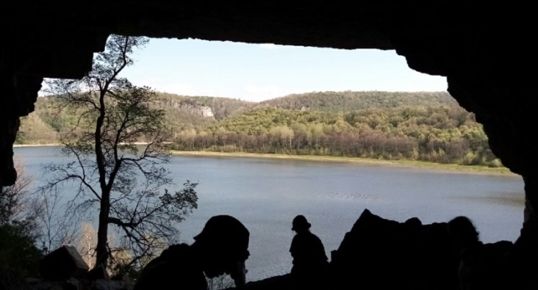
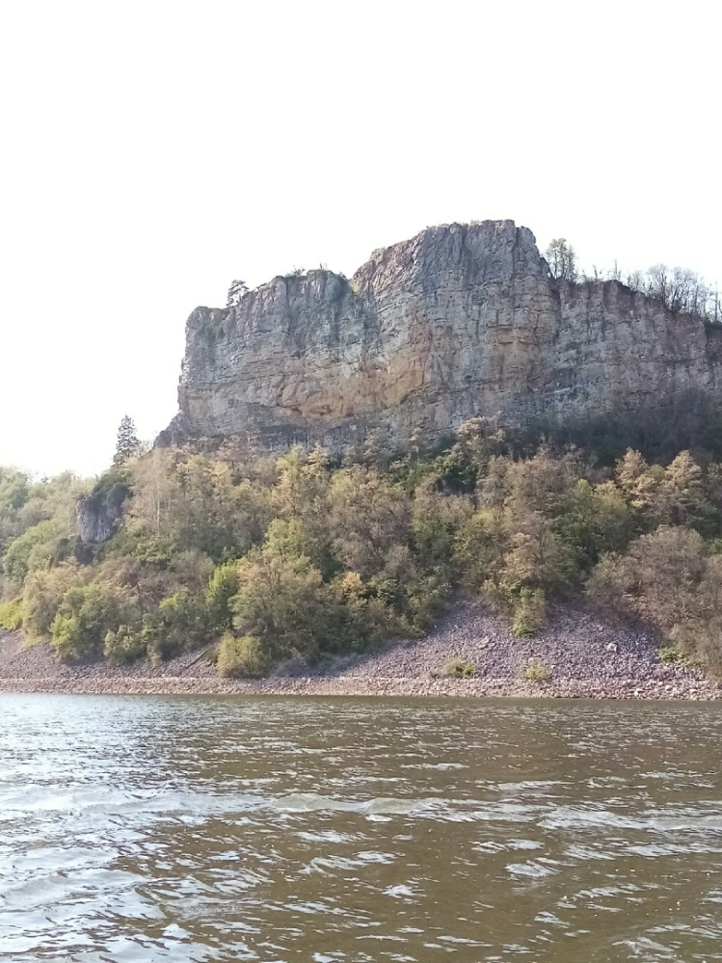
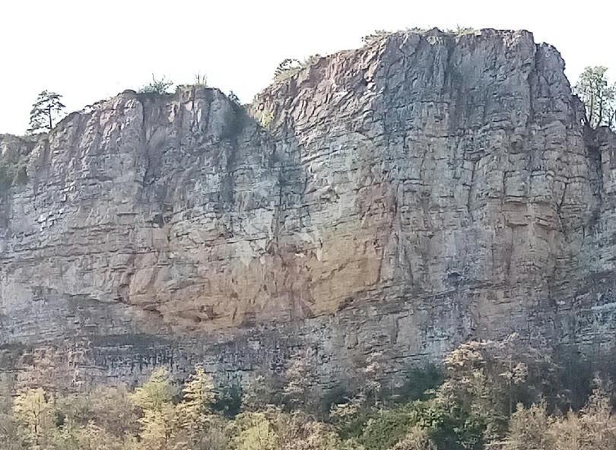
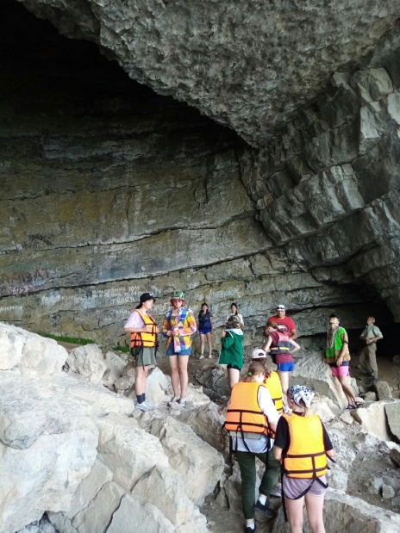

Slide 13
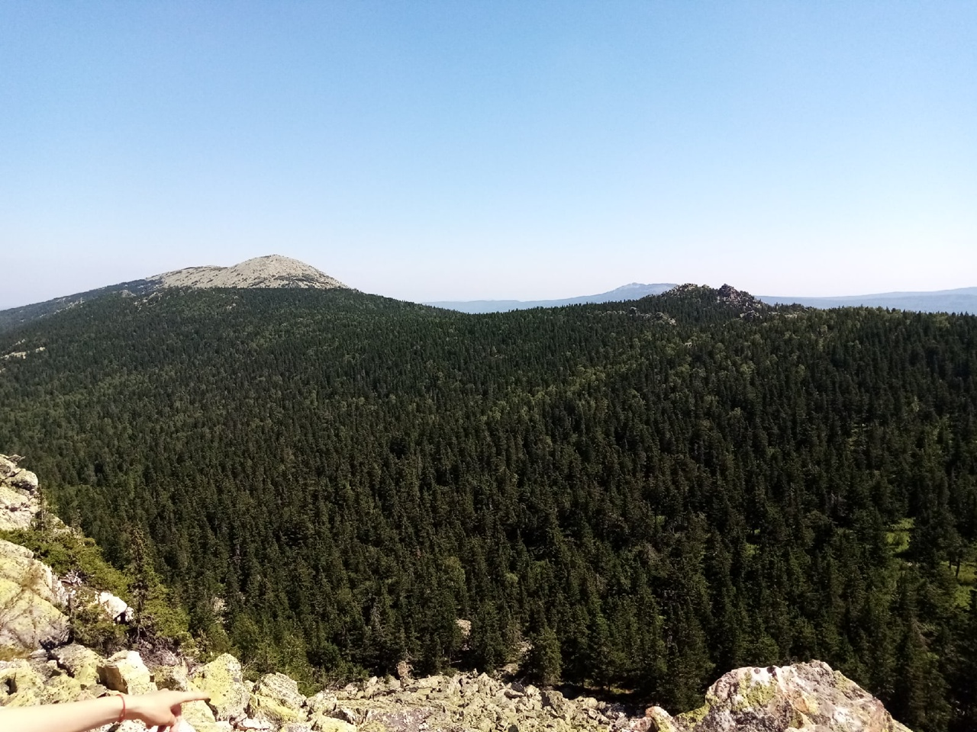
Основная территория парка "Таганай" располагается в районе темнохвойных лесов и гольцов верхнего пояса гор Южного Урала. К настоящему времени на территории национального парка описано 743 вида высшых сосудистых растений. Наиболее богаты видами семейства: сложноцветные (11% от общего числа видов) злаковые (8%), осоковые (7%), розоцветные (7%), гвоздичные (4%).
Восточную часть парка, более сухую по сравнению с западной, занимают светлохвойные тёмные леса. Главная их порода - сосна обыкновенная с примесью берёзы повислой. Есть в парке и участки широколиственных лесов. Они занимают северо-западную часть парка (хр. Юрма, горы Кленовая и Липовая). Эти участки расположены на восточном пределе распространения широколиственных лесов в России. Для высоких гор центральной и восточной частей парка (хр. Юрма, Большой Таганай, Ицыл) характерна чётко выраженная высотная поястность. Пояс темнохвойных лесов поднимается вверх до 600-900 метров над уровнем моря.

Slide 14
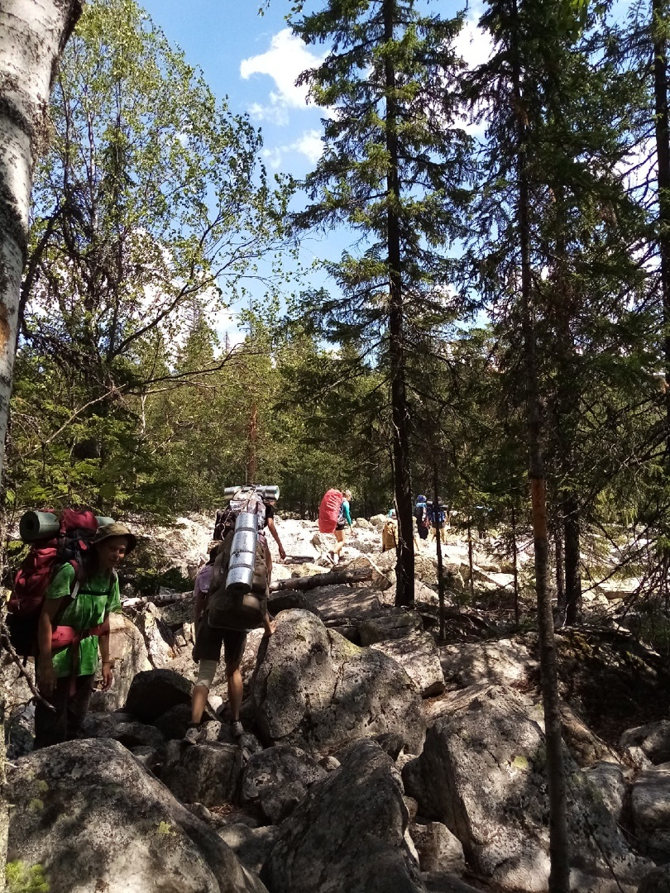
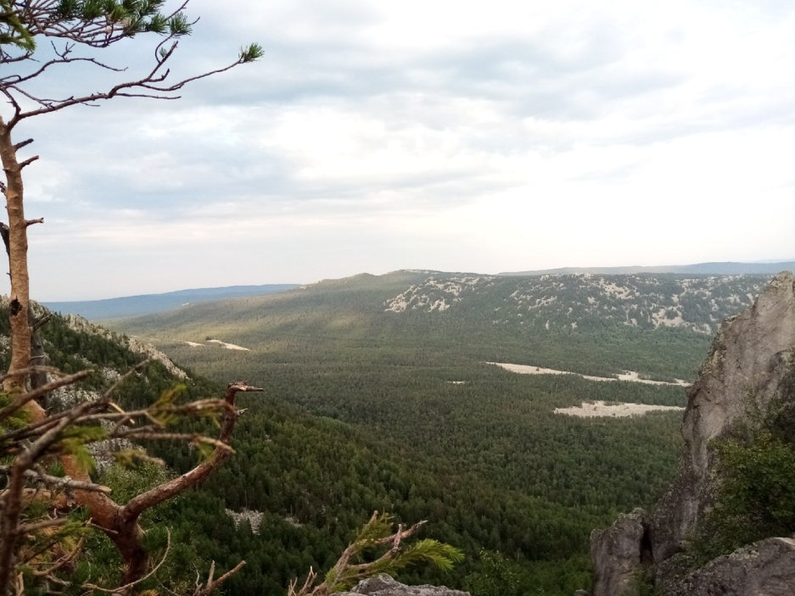
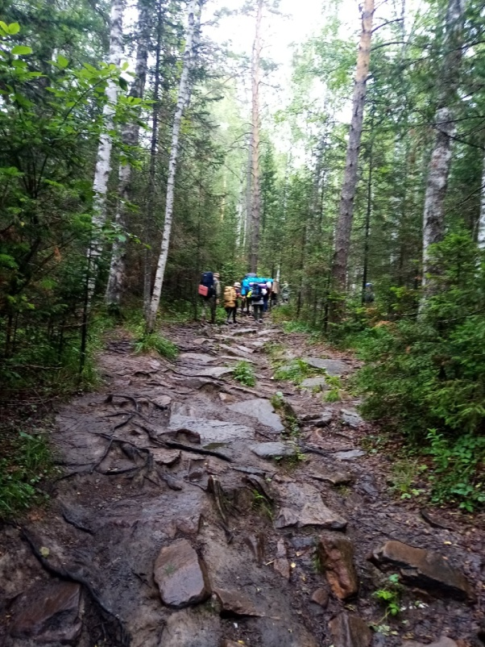

Slide 15
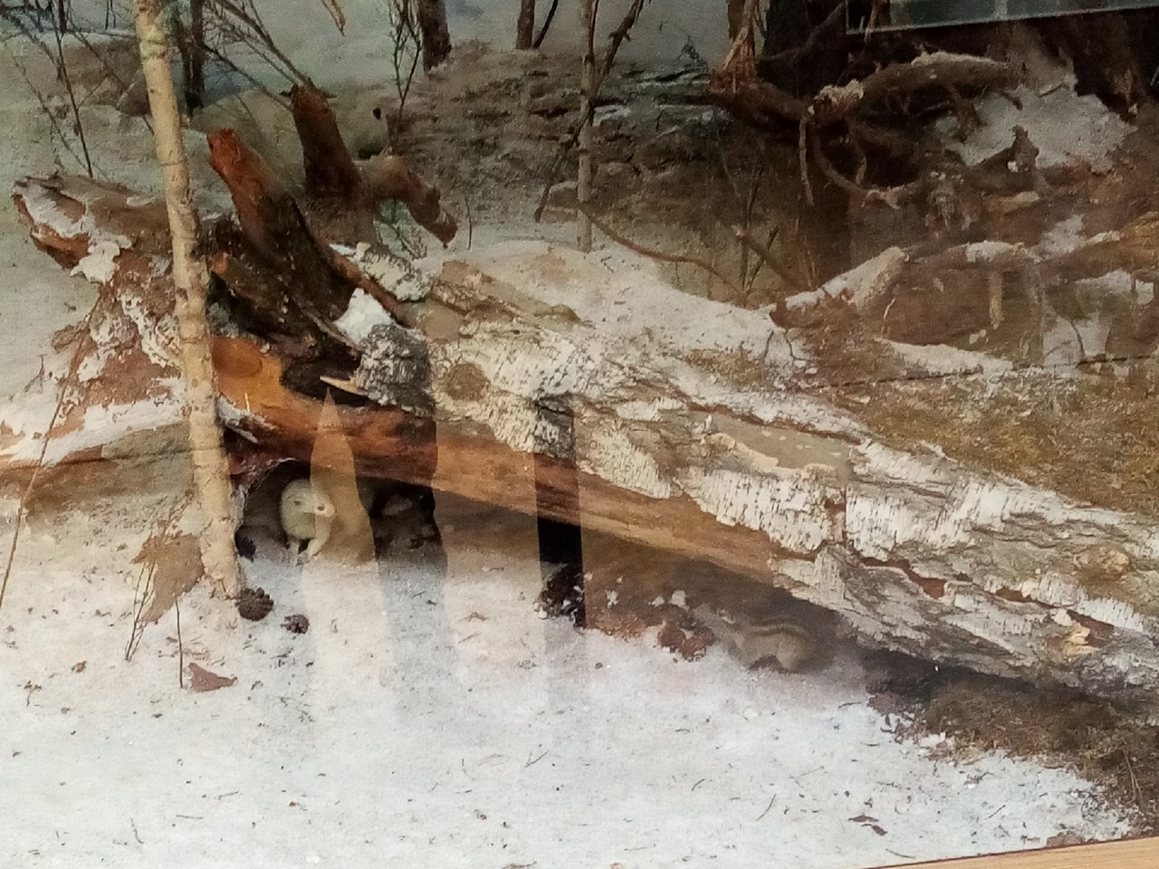
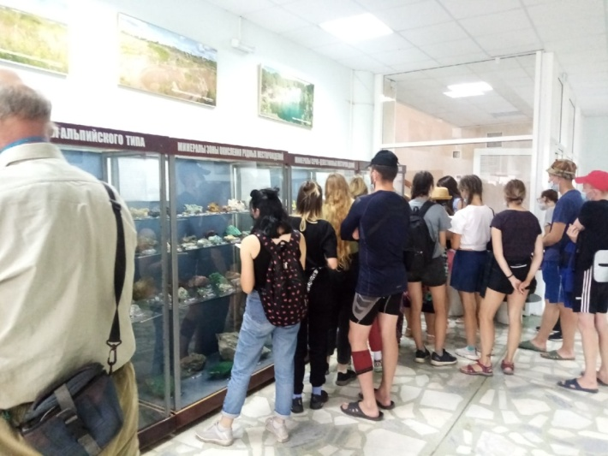
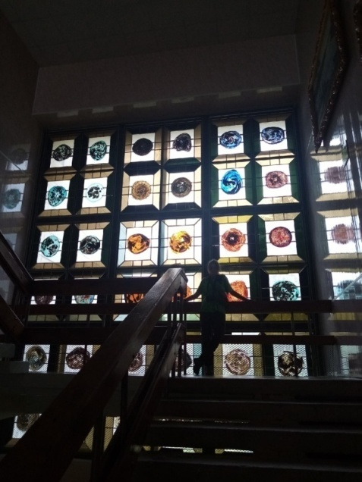
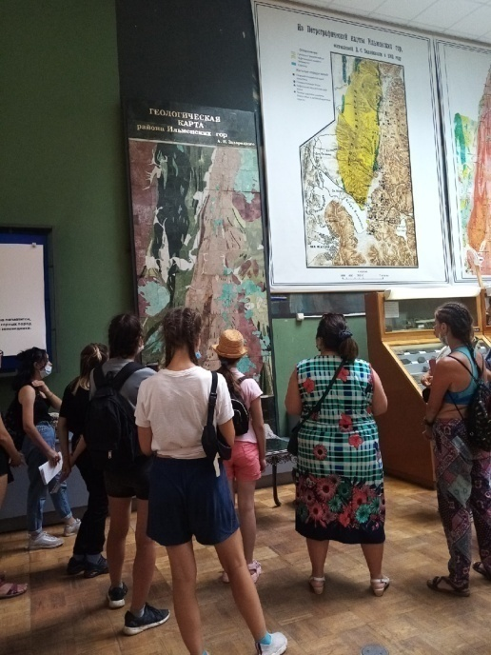
Ильме́нский государственный запове́дник имени В. И. Ленина Находится в центральной части Челябинской области около города Миасе. 14 мая 1920 года по декрету В. И. Ленина Ильменские горы были объявлены минералогическим заповедником, одним из первых заповедников, созданных в России. сейчас он по своей площади занимает тридцать четвёртое место среди заповедников страны. Это природоохранное, научно-исследовательское государственное учреждение со статусом института в составе Уральского отделения Российской Академии наук.

Slide 16
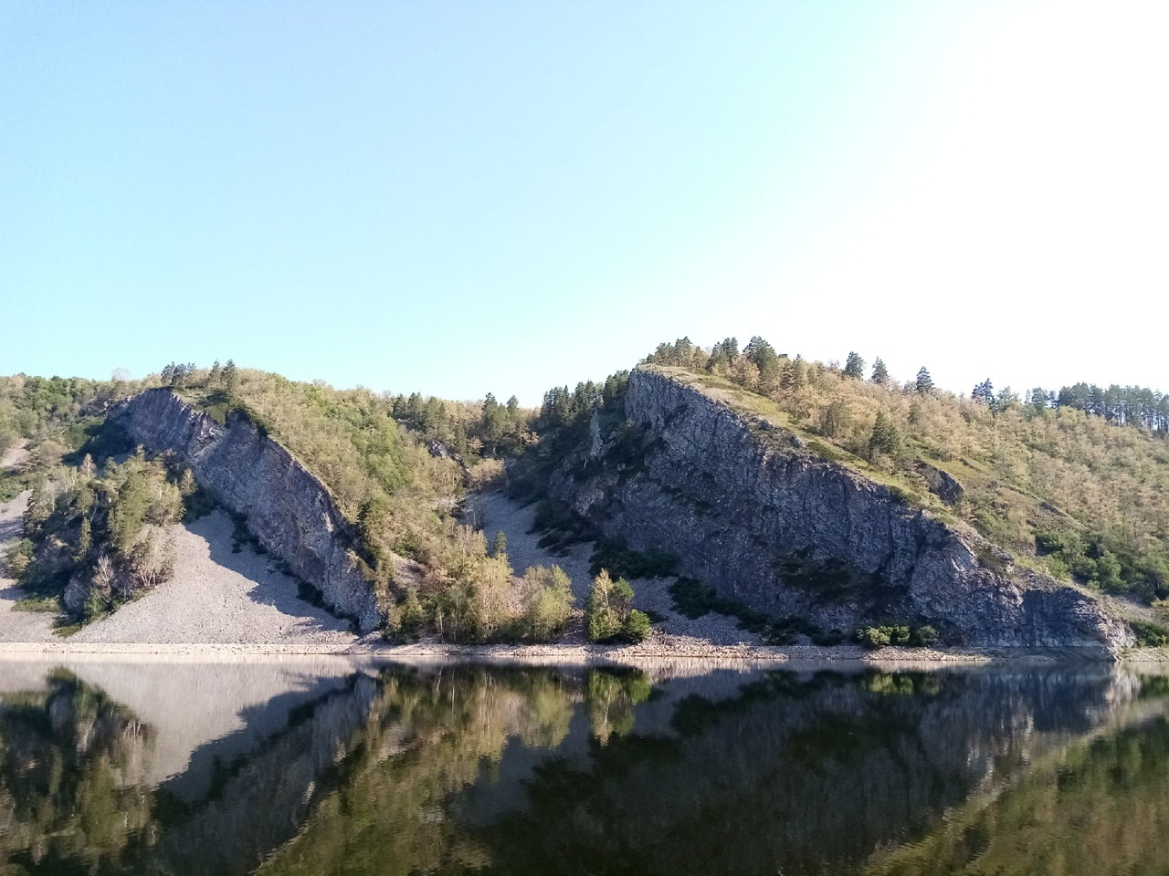
Такую красоту нам впервые довелось увидеть

Slide 17
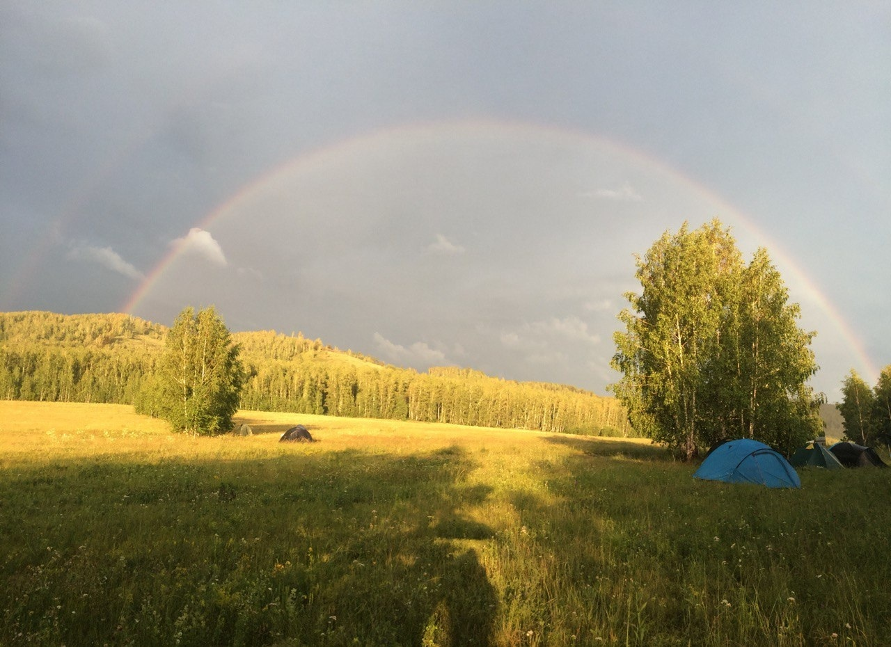
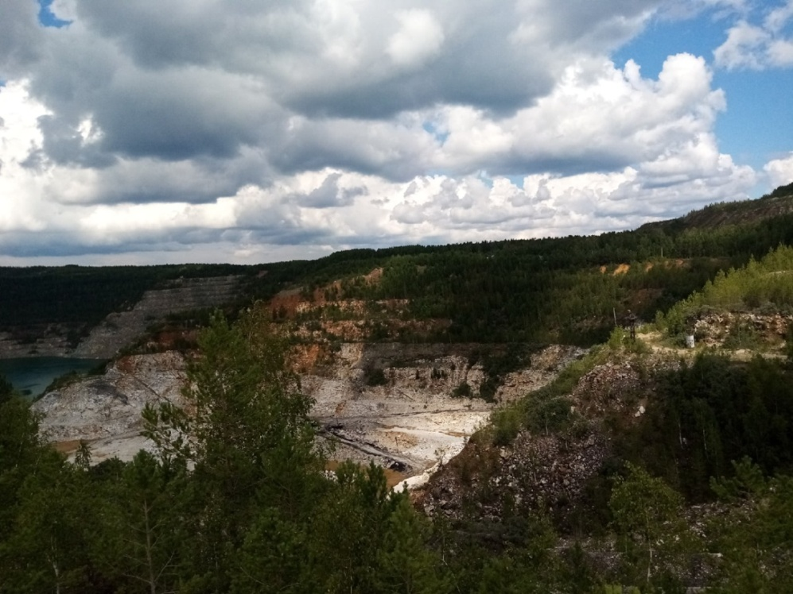

Slide 18
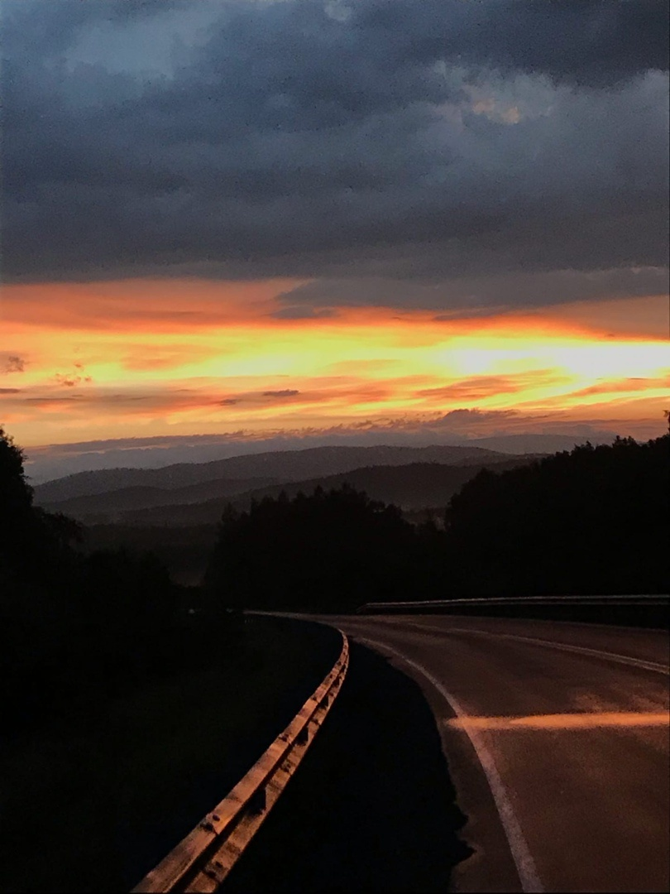
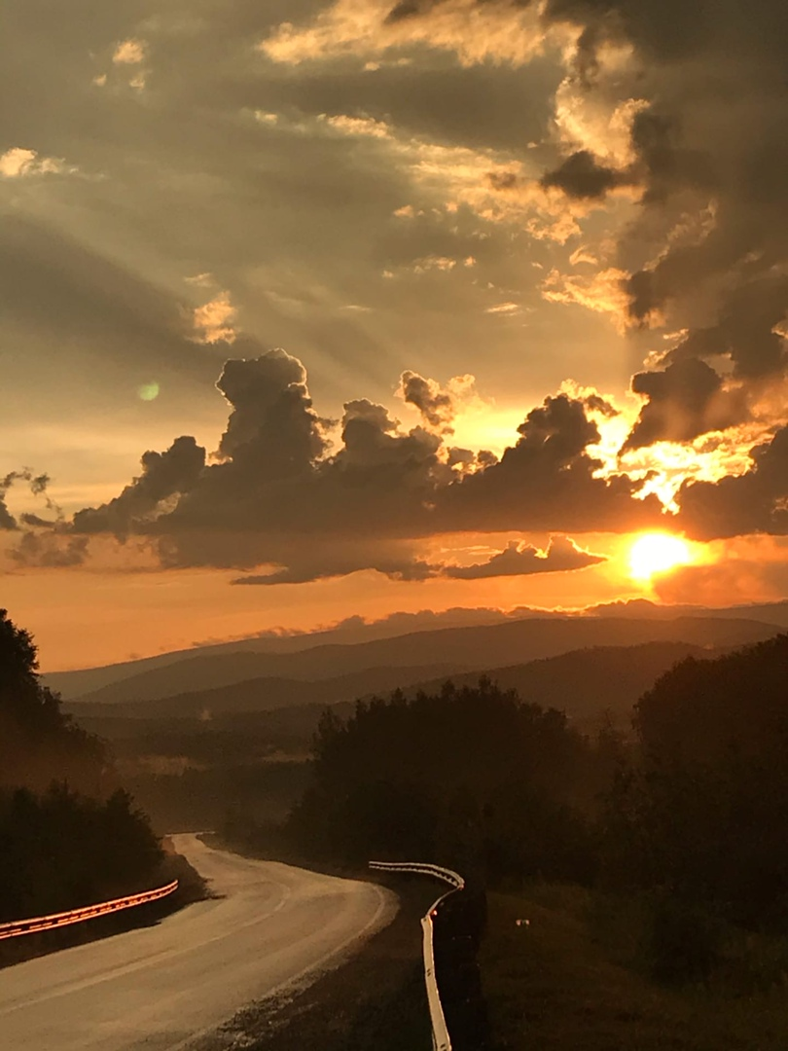

Slide 19
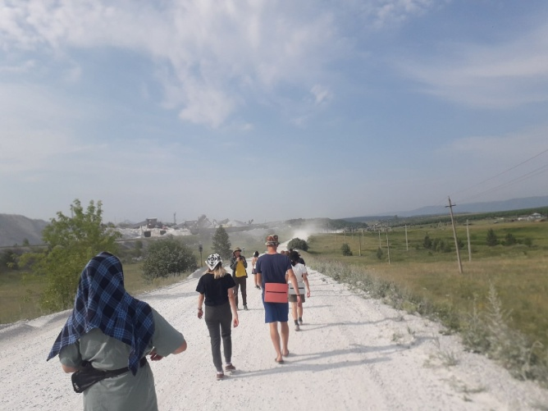
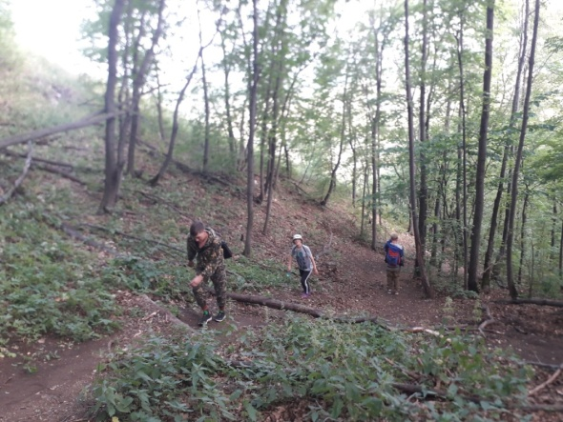
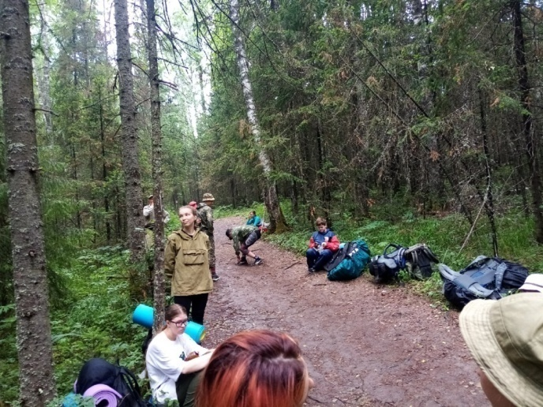
Не обошлось и без трудностей. Тяжелые подъемы и спуски, небольшие травмы, проливные дожди и сильная жара ( +43°С )

Slide 20
Практика для студента – это возможность узнать новое о мире вокруг себя и получить бесценный опыт. Все что мы узнали в этой поездке мы помним спустя год, и уверена спустя много лет мы тоже будет это помнить, ведь события поездки переплелись.

Slide 21
Невероятные эмоции, командная работа и обучение вне зоны комфорта – вот что такое дальняя практика.

Slide 22
СПАСИБО ЗА ВНИМАНИЕ

